Slide 1
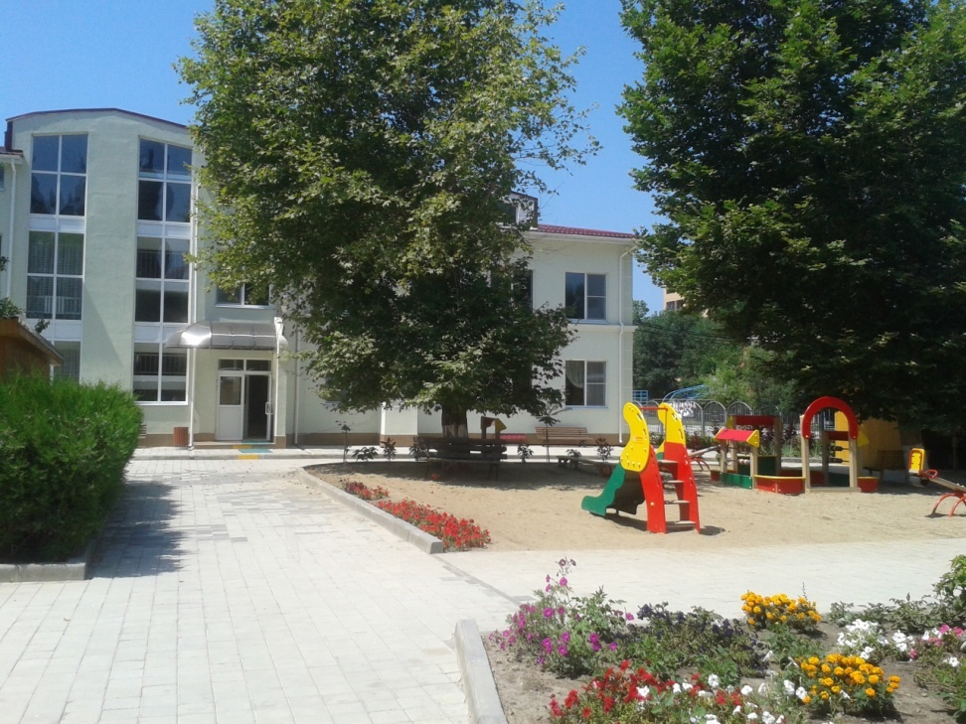
Муниципальное автономное дошкольное образовательное учреждение детский сад комбинированного вида №7 «Колокольчик» муниципального образования город-курорт Анапа

Slide 2
Воспитатель старшей группы:
Шестопалова
Екатерина Геннадьевна
Стаж педагогической работы 10 лет.

Slide 3
Тема: Использование современных образовательных технологий -проектная деятельность в приобщении ребенка к чтению художественной литературы

Slide 4
Проектная деятельность:
Её смысл заключается в создании проблемной деятельности, которая осуществляется ребёнком совместно с педагогом.
Знания, которые ребёнок получает в ходе работы над проектом, становятся его личным достоянием и прочно закрепляются в уже имеющейся системе знаний в окружающем мире.

Slide 5
Проблема данной темы:
отсутствие интереса у детей
к чтению художественной литературы.

Slide 6
Причины создания проекта:
1. Интерес к книге подменяется просмотром телевизора и компьютерными играми.
2. Недостаточно уделяется времени чтению художественной литературы.
3. Непонимания родителями значения чтения для воспитания ребенка-читателя.
4. Воспитатели и родители испытывают затруднения в создании условий для приобщения к книге.

Slide 7
Цель:
Приобщать ребенка
к чтению художественной литературы
в процессе знакомства со сказками, стихами, произведениями.

Slide 8
Задачи:
1. Разработать педагогическую систему по приобщению детей дошкольного возраста к художественной литературе.
2. Повышать педагогическую компетентность педагога в вопросах развития интереса к книге у ребенка дошкольного возраста.
3. Информировать родителей о значении чтения для воспитания ребенка-читателя.
4. Пополнить содержание «Книжного уголка» в группе и домашнюю библиотеку разнообразной детской литературой.

Slide 9
В результате проектной деятельности была разработана педагогическая система приобщения детей дошкольного возраста к художественной литературе. Повысился интерес детей к литературному творчеству. Значительно возрос уровень знаний детей старшего дошкольного возраста.
Дети безошибочно называют множество литературных произведений. Перечисляют героев, выражают им сочувствие, сопереживание, восхищение. В большинстве своем самостоятельно пересказывают содержание без пропусков и искажений. Используют для пересказа лексику, близкую к оригиналу, что, безусловно, способствует развитию речи дошкольника. Дети с большим интересом слушают новые произведения. Повысилась педагогическая компетентность педагога, в вопросах развития интереса у ребенка дошкольного возраста к художественной литературе.
Возросла информированность родителей, о значении чтения для воспитания ребенка-читателя(беседы, консультации).
Пополнилось содержание «Книжного уголка» в группе и домашней библиотеке разнообразной детской литературой согласно возрастным особенностям детей и растущего интереса.

Slide 10
Спасибо за внимание! МАДОУ д/с №7 «Колокольчик» воспитатель: Шестопалова Е.Г.

